Slide 1
Ronde balen persen

Slide 2
twee types ronde balenpersen
Vaste perskamer :
Hierbij zijn alle balen even groot
Variabele perskamer :
Hierbij is de pakgrootte instelbaar

Slide 3
Componenten

Slide 4
opraapsysteem
Het opraapsysteem bestaat uit een Pick up en een bovenrol;
Is verend opgehangen;
Is uitgevoerd met een overbelastingsbeveiliging;
Heeft 2 loopwielen;
Kan pendelen;
Kan uitgevoerd zijn met curvebaan, of een curveloze pick-up
Notes:
De term duurzaamheid is gedefinieerd in het VN Brundtland-rapport uit 1987. De Food and Agricultural Organization van de VN heeft daarvan een definitie afgeleid voor voedselpatronen: “Duurzame voedselpatronen zijn voedselpatronen met een lage milieubelasting, die bijdragen aan voedselveiligheid en gezondheid voor de huidige en toekomstige generaties. Het voorzien in de behoeften van de wereldbevolking betekent dat er voldoende, gevarieerd, gezond en veilig voedsel beschikbaar is en dat dit eerlijk verdeeld is.”
Er is ook een bredere definitie van duurzaamheid vanuit de overheid. Daarin betekent duurzaam voedsel een productie en consumptie met respect voor mens, dier en milieu. Het gaat bij duurzaam dus niet alleen over milieu en klimaat zoals in de eerste definitie, maar ook over andere voedselkwaliteitsaspecten zoals:
◾ Dierenwelzijn
◾ Natuurbehoud
◾ Milieu en klimaat
◾ Eerlijke handel (fair trade).

Slide 5
Pickup met bovenrol

Slide 6
Pickup vering

Slide 7
Overbelastings beveiliging

Slide 8
Loopwielen

Slide 9
Pendelsysteem Pickup

Slide 10
Pickup met curvebaan

Slide 11
Curveloze Pickup

Slide 12
Het invoer / snij systeem
Heeft een rotorinvoer met meestal 2 korte vijzels
Is uitgerust met messen, waarmee de snijlengte bepaald kan worden
Heeft een mes beveiliging voor onrechtmatigheden

Slide 13
Invoerrotor

Slide 14
Bodemplaat met invoerrotor

Slide 15
Bodemplaat met beveiliging

Slide 16
Perskamer
Kan uitgevoerd zijn als vaste perskamer;
Kan uitgevoerd zijn als variabele perskamer.

Slide 17
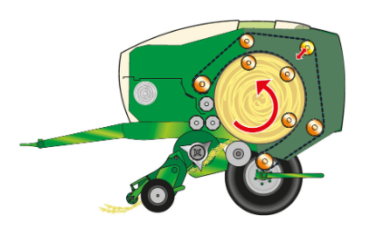
Pers met vaste perskamer
Notes:
Wat is MVO? MVO staat voor maatschappelijk verantwoord ondernemen.
MVO is een integrale visie op een duurzame bedrijfsvoering. Een bedrijf dat maatschappelijk verantwoord onderneemt, maakt bij iedere bedrijfsbeslissing een afweging tussen de verschillende maatschappelijke en economische effecten hiervan, en houdt hierbij rekening met stakeholderbelangen. Elke bedrijfsbeslissing heeft immers invloed op de stakeholders (belanghebbenden) van een bedrijf. Dat kunnen medewerkers of klanten zijn, maar bijvoorbeeld ook omwonenden, leveranciers, investeerders en ook ‘de maatschappij’ in algemene zin.
Het is voor bedrijven belangrijk om het gesprek aan te gaan met hun stakeholders. Zo krijgt een bedrijf inzicht in de gevolgen van een beslissing voor anderen. Ook is het belangrijk dat het bedrijf transparant is over zijn activiteiten en de maatschappelijke effecten hiervan.
MVO gaat niet alleen over het verduurzamen van de bestaande bedrijfsactiviteiten. Veel bedrijven gaan een stap verder en richten zich op nieuwe markten en businessmodellen gericht op winst voor mens, maatschappij en milieu.

Slide 18
Pers met variabele perskamer
Notes:
MVO:
Creëert waarde op economisch (Profit), ecologisch (Planet) en sociaal (People) gebied. Dit noemen we de 3 P's.
Speelt een rol in alle bedrijfsprocessen. Van inkoop tot marketing en van productie tot HRM: overal spelen maatschappelijke vraagstukken.
Betekent dat een bedrijf afwegingen moet maken tussen verschillende stakeholderbelangen: de belangen van betrokken personen, bedrijven en organisaties.
Is voor ieder bedrijf anders. Dit hangt af van bedrijfsgrootte, sector, cultuur van de onderneming en bedrijfsstrategie.
Is een proces en geen eindbestemming. De doelen veranderen in de tijd en met elke bedrijfsbeslissing.

Slide 19
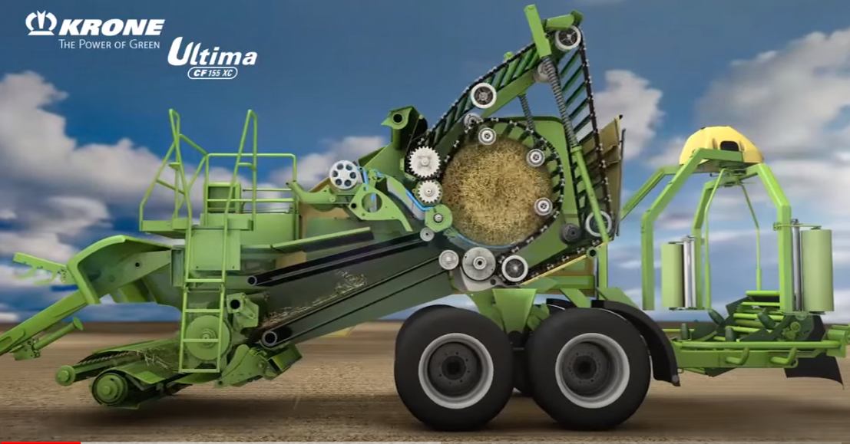
Krone non-stop ronde balenpers met variabele kamer
https://www.youtube.com/watch?v=hGt02v8n37U
Notes:
Waarom MVO?
Bedrijven hebben verschillende redenen om zich met MVO bezig te houden. In de praktijk spelen altijd meerdere motieven een rol. We onderscheiden 3 hoofdmotieven:
MVO omdat het loont
MVO draagt bij aan de financiële prestaties van bedrijven. Onder meer door de stijgende vraag naar duurzame producten en diensten, maar bijvoorbeeld ook omdat MVO de arbeidsproductiviteit verhoogt. In ons dossier MVO loont vindt u alle financiële voordelen van MVO op een rij.
MVO omdat het moet
Soms worden bedrijven gedwongen om zich (meer) met MVO bezig te houden. Bijvoorbeeld door consumentenboycots, mediaschandalen, stakingen of ingrijpen van de overheid. Vaak houden ze zich dan niet aan de minimale maatschappelijke normen, waardoor ze hun ‘license to operate’ verliezen. Bedrijven die zich met MVO bezig houden krijgen minder te maken met zulke acties en boycots.
MVO omdat het hoort
Niet alleen financiële overwegingen spelen een rol bij MVO. Veel bedrijven doen het omdat zij een steentje willen bijdragen aan de maatschappij en ze het milieu niet teveel willen belasten. Ze doen aan MVO omdat ze vinden dat het hoort. Bij sommige ondernemingen, zoals Triodos Bank en Ecostyle, liggen ethische motieven zelfs aan de basis van het bedrijf. Duurzaamheid vormt de kern van hun bedrijfsstrategie.

Slide 20
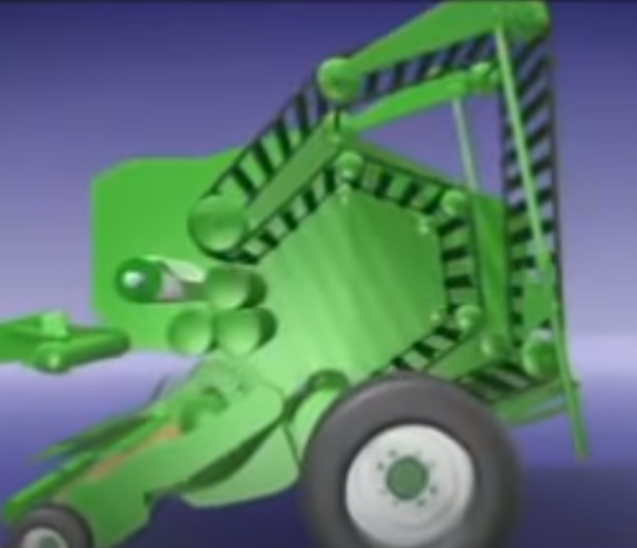
Krone ronde balenpers met semie variabele perskamer
https://www.youtube.com/watch?v=nOsq7kM_xiQ

Slide 21
Werken met de ronde balen pers

